Slide 1
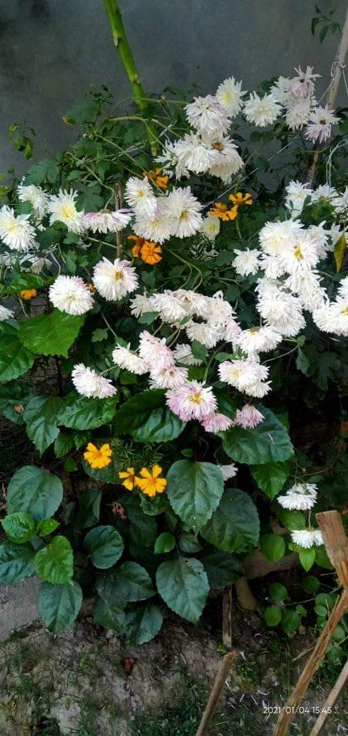
আজকের ক্লাসে সবাইকে
স্বাগতম

Slide 2
পরিচিতি
শিক্ষক পরিচিতি
পাঠ পরিচিতি
মোঃবায়েজিদুল হাসান
সহকারী শিক্ষক গণিত
রাণীগাঁও দাখিল মাদ্রাসা
চুনারুঘাট,হবিগঞ্জ
শ্রেণিঃ ৮ম
বিষয়ঃ বিজ্ঞান
অধ্যায়ঃত্রয়োদশ

Slide 3
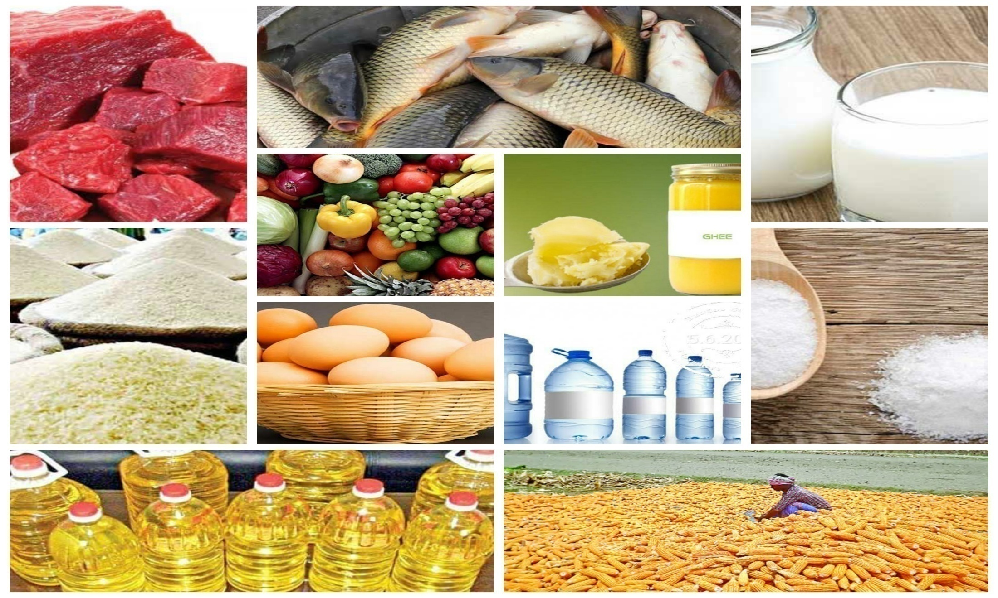
চিত্র গুলো লক্ষ্য কর
Notes:
উপরের চিত্রে কি দেখতেছ? এবং এগুলো আমরা কি করি? এভাবে প্রশ্নোত্তরের মাধ্যমে পাঠ শিরোনাম বের করব।

Slide 4
পাঠ শিরোনাম
আমাদের আজকের পাঠ
খাদ্য ও পুষ্টি

Slide 5
শিখনফল
এই পাঠ শেষে শিক্ষার্থীরা-
বিভিন্ন খাদ্যের পুষ্টগুণ ব্যাখ্যা করতে পারবে;
পুষ্টির অভাব জনিত রোগ নির্ণয় ও প্রতিরোধের উপায় বর্ণ্না করতে পারব;
চাহিদা অনুযায়ী খদ্য নির্বাচন করতে পারবে;

Slide 6
খাদ্য কি?
জীবের দেহে শক্তি সরবরাহ করতে ,দেহ গঠনে ,জীবনকে বজায় রাখতে
যেসব জৈব উপাদান গ্রহণ করে তাকে খাদ্য বলে।
খাদ্যের পুষ্টি উপাদান রয়েছে ৬ টিঃ
১। আমিষ
২।শর্করা
৩।চর্বি
৪।ভিটামিন
৫। খনিজ লবণ
৬। পানি

Slide 7
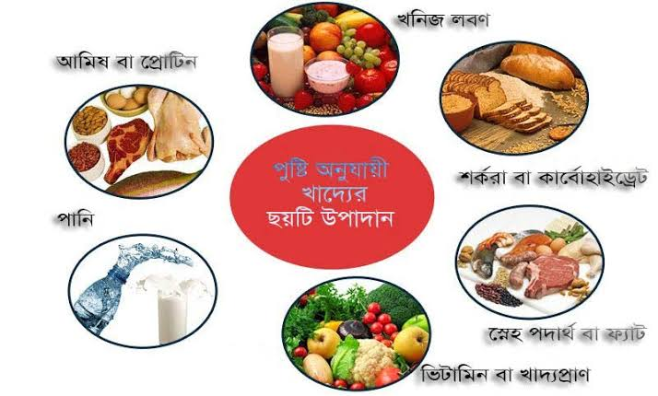

Slide 11
পুষ্টি
পুষ্টি একটি প্রক্রিয়া। এ প্রক্রিয়াতে খাদ্যবস্তু খাওয়ার পর পরিপাক হয়
এবং জটিল উপাদান গুলো ভেঙ্গে সরল উপাদানে পরিণত হয়।
দেহ এসব সরল উপাদান শোষণ করে নেয়।শোষণের পর খাদ্য উপাদান গুলো
দেহের সকল অঙ্গের ক্ষয়প্রাপ্ত কোষের পুনর্গঠন ও দেহের
বৃদ্ধির জন্য নতুন কোষ গঠন করে। ফলে মানুষের দেহের শক্তি জোগায়,বৃদ্ধি নিশ্চিত করে,মেধা ও বুদ্ধি বাড়ায়,রোগ প্রতিরোধ করে এবং মানুষকে কর্মক্ষম করে তুলে।

Slide 13
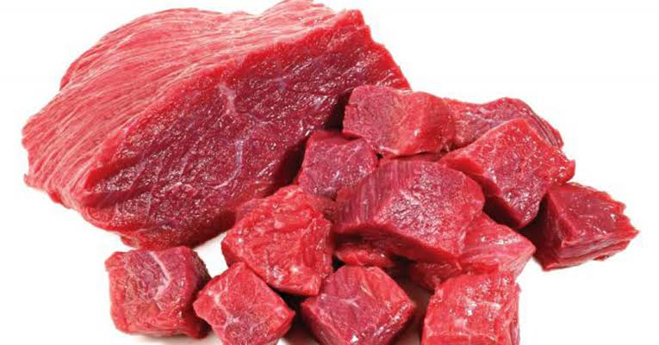
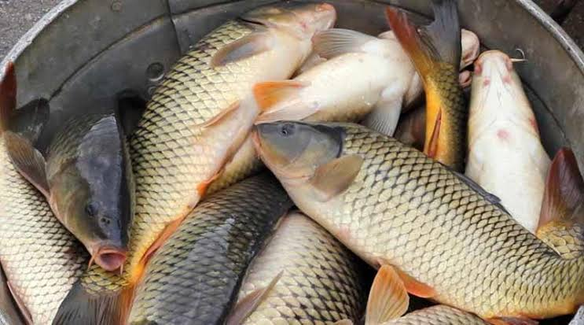
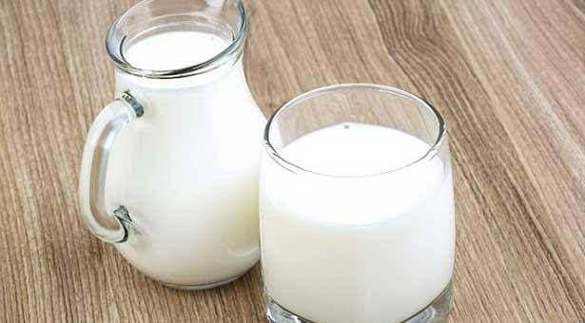
একক কাজ
মানুষের শরীরে আমিষ বা প্রোটিন কী কী কাজ করে তা লিখ;

Slide 14
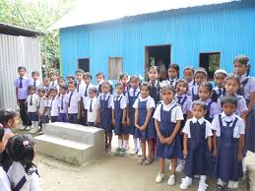
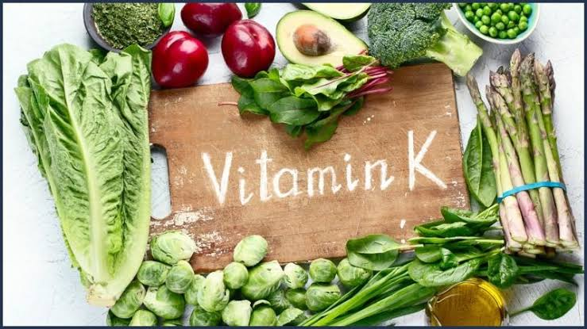
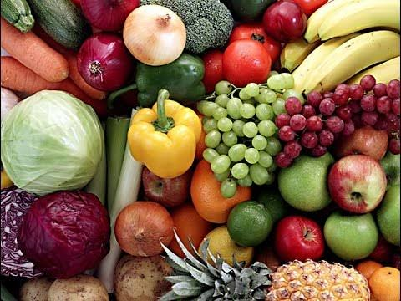
দলীয় কাজ
চিত্রে খাবার গুলোর মধ্যে কোন খাবারে
কী কী ভিটামিন আছে?

Slide 15
মূল্যায়ন
১। কোনটি দেহে তাপ ও শক্তি উৎপাদন করে?
(ক) পানি
(খ) ভিটামিন
(গ) খনিজ লবণ
(ঘ) স্নেহপদার্থ
২। কোন ভিটামিনের অভাবে রিকেটস রোগ হয়?
(ক) ভিটামিন এ
(খ) ভিটামিন সি
(গ) ভিটামিন ডি
(ঘ) ভিটামিন ই

Slide 16
বাড়ির কাজ
কিলোক্যালরি কী?
ভিটামিন ‘এ’ এর অভাবে কী কী অসুবিধা দেখা দেয়?
রিকেটস রোগের লক্ষণ গুলো কী কী?
রক্তে হিমোগ্লোবিনের প্রয়োজনীয়তা কী?

